Slide 1
ПРАКТИЧЕСКИЕ ИНСТРУМЕНТЫ
И ТЕХНИКИ
В ПЕДАГОГИЧЕСКОМ КОУЧИНГЕ

Slide 2
Я ОЧЕНЬ РАДА ВАС ВИДЕТЬ!

Slide 3
Что будет сегодня?
что такое сильные коучинговые вопросы;
какие 5 принципов и приёмов педагогического коучинга и как именно можно использовать на занятиях уже завтра;
что такое эффективная обратная связь с точки зрения коучингового подхода;
при каких условиях обратная связь принимается учеником и точно работает на результат;
2 модели обратной связи для анализа краткосрочных и долгосрочных результатов.

Slide 4
Сильные коучинговые вопросы
звучат ясно и четко (чем меньше слов, тем сильнее вопрос);
1 вопрос за 1 раз;
сформулированы так, чтобы пробудить внутренний гений;
задаются теплым тоном голоса, при хорошем взаимопонимании, чтобы ученик чувствовал, что его уважают, ему верят и о нем заботятся;

Slide 5
Сильные коучинговые вопросы
требуют времени на обдумывание и поэтому часто сопровождаются паузой, следующей за вопросом; молчание также показывает, что вам действительно интересно услышать ответ;
составлены так, чтобы направлять ученика к тому, чего он хочет, вместо того чтобы оглядываться назад и искать оправданий или объяснений; при этом не “поддталкивают” к гипотезе преподавателя-коуча.

Slide 6
Принцип 1 - позитивное начало занятий и настрой
Как у вас дела? Как настроение? - НЕ формальный вопрос, а уровень глубинного слушания
Чем хотите поделиться?
За что можете себя похвалить?
Что было самое позитивное с момента последнего занятия?
Что вам необходимо, чтобы занятие прошло продуктивно, и вы получили от него максимум удовольствия?

Slide 7
Принцип 2 - учёт когнитивных психотипов ученика
Когнитивный психотип — это внутренние характеристики, способы мышления человека, на основании которых строится его поведение.

Slide 8
«Что вы можете сказать об этих трёх фигурах?»

Slide 9
Принцип 2 - учёт когнитивных психотипов ученика
Соответствие - в процессе обработки информации такие ученики ищут сходства, то есть, как это похоже на то, что они уже знают или встречали. Такие ученики бессознательно упускают из виду различия.
Несоответствие - такие ученики замечают различия, когда сортируют информацию; ищут противоположные примеры и иногда воспринимаются учителем и окружающими как «спорщики».

Slide 10
Принцип 3 – свобода выбора
ДОЛЖЕН ВАЖНО, ПРЕДЛАГАЮ, спрашиваем разрешения и мнения
расскажите о плане и дайте выбор, с чего начать
несколько заданий на выбор
обсудите конечный результат и варианты, как к нему прийти

Slide 11
Принцип 4 – домашнее задание
Какое домашнее задание хотите выполнить?
Какой объем домашнего задания готовы выполнить?
Какое домашнее задание будет для вас самым эффективным?
Что и/или кто вам поможет в выполнении домашнего задания?
Задание на выбор. Компромисс.

Slide 12

Принцип 5 – развивающая обратная связь

Slide 13
Обратная связь -
отзыв, отклик, ответная реакция преподавателя на действия ученика, связанные с изучением предмета, на соответствующие события на уроке и вне его или на бездействие ученика;

Slide 14
Обратная связь
в формате специальным образом организованной коучинговой беседы с учеником, в течение которой происходит сфокусированное исследование прогресса ученика в изучении материала / прогресса на уроке / при выполнении конкретного задания.

Slide 15
Обратная связь
Цель – скорректировать поведение того, кому он дается, через развитие осознанности в отношении выполняемых действий.
Обратная связь является обратной связью только в том случае, если она адресована человеку, чье поведение нужно изменить.

Slide 16
Виды обратной связи
Нулевая - отсутствие какой-либо реакции, приводит к информационному вакууму - ученик не понимает, как он справляется с изучением материала, продолжает выполнять задания по инерции, постепенно теряет мотивацию и начинает учиться либо хуже, либо отказывается от изучения предмета.

Slide 17
Виды обратной связи
Отрицательная – указывает на ошибки и недостатки, воспринимается хуже всего. Может быть хорошим инструментом для развития только в случае, если ученик сам хочет работать над ошибками. Последствиями негативной оценки могут быть снижение мотивации, ухудшение качества выполняемых заданий, так и отказ от занятий.

Slide 18
Виды обратной связи
Положительная - один из наиболее эффективных способов для повышения мотивации. Но важно давать грамотно, иначе она начинает обесцениваться и ведёт либо к «короне» на голове, либо к сомнениям в успешности.

Slide 19
Развивающая обратная связь
сочетание признания заслуг, прогресса, успехов в изучении материала и предстоящей работы над ошибками. Показывает зоны роста и при этом не снижает мотивацию.
Ученик:
ощущает постоянный «недавящий» контроль
чувствует поддержку
понимает, что сделано хорошо, а что можно улучшить

Slide 20
Правила развивающей обратной связи
должна касаться вопросов, подконтрольных вашему ученику
демонстрирует уважение и признание уникальности ученика
включает наблюдение за реакцией ученика
не «переходит на личности», сфокусирована на поведении (не на личности)
включает уточняющие вопросы - «Правильно ли вас услышали?»
сохраняет баланс между «позитивной» и «негативной»
соблюдает соотношение «+/-» - 2:1
включает сильные коучинговые вопросы

Slide 21
Модели обратной связи: «Бутерброд»
обсуждение отрицательных моментов вперемешку с положительными моментами.
Преимущество:
смягчает критику и упрощает ее восприятие
позволяет преподавателю чувствовать себя увереннее при обсуждении неловких моментов

Slide 22
Этапы модели «Бутерброд»
«Похвалить» в начале – это сообщить, что вы цените положительные стороны ученика и его успехи за последнее время. Это настроит на разговор об улучшении результатов.
«Поругать»: критика, на этом этапе разговора вы делитесь с учеником вашими наблюдениями о том, что нужно улучшить.
«Похвалить» в конце — завершить разговор нужно чем-то позитивным: воодушевляющей фразой, позитивным призывом к действию, упоминанием перспектив или выражением уверенности, что ученик способен на большее.

Slide 23
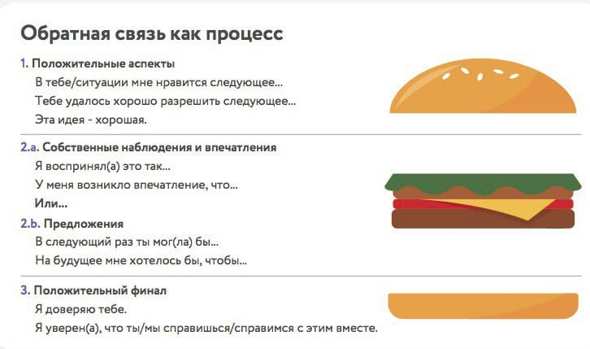
Фразы модели «Бутерброд»

Slide 24

Модель обратной связи STAR
Определить и озвучить Situation - ситуацию и Task – задание(я), которое выполнял ваш ученик.
v
4. Запрашиваем
альтернативные
Actions – действия. На что стоит обратить внимание в следующий раз, как можно выполнить задание(я) по-другому, более эффективно. Что нужно сделать, чтобы прийти к желаемому,
другому Result -
результату.
2. Описать
Actions –
действия, что
было сделано и
сказано. Дать положительную оценку - что получилось хорошо?
3. Обсудить Results – результаты
его действий. Как полученные результаты продвигают ученика относительно поставленной цели в изучении языка, в решении учебных, карьерных и
жизненных задач в целом.

Slide 25
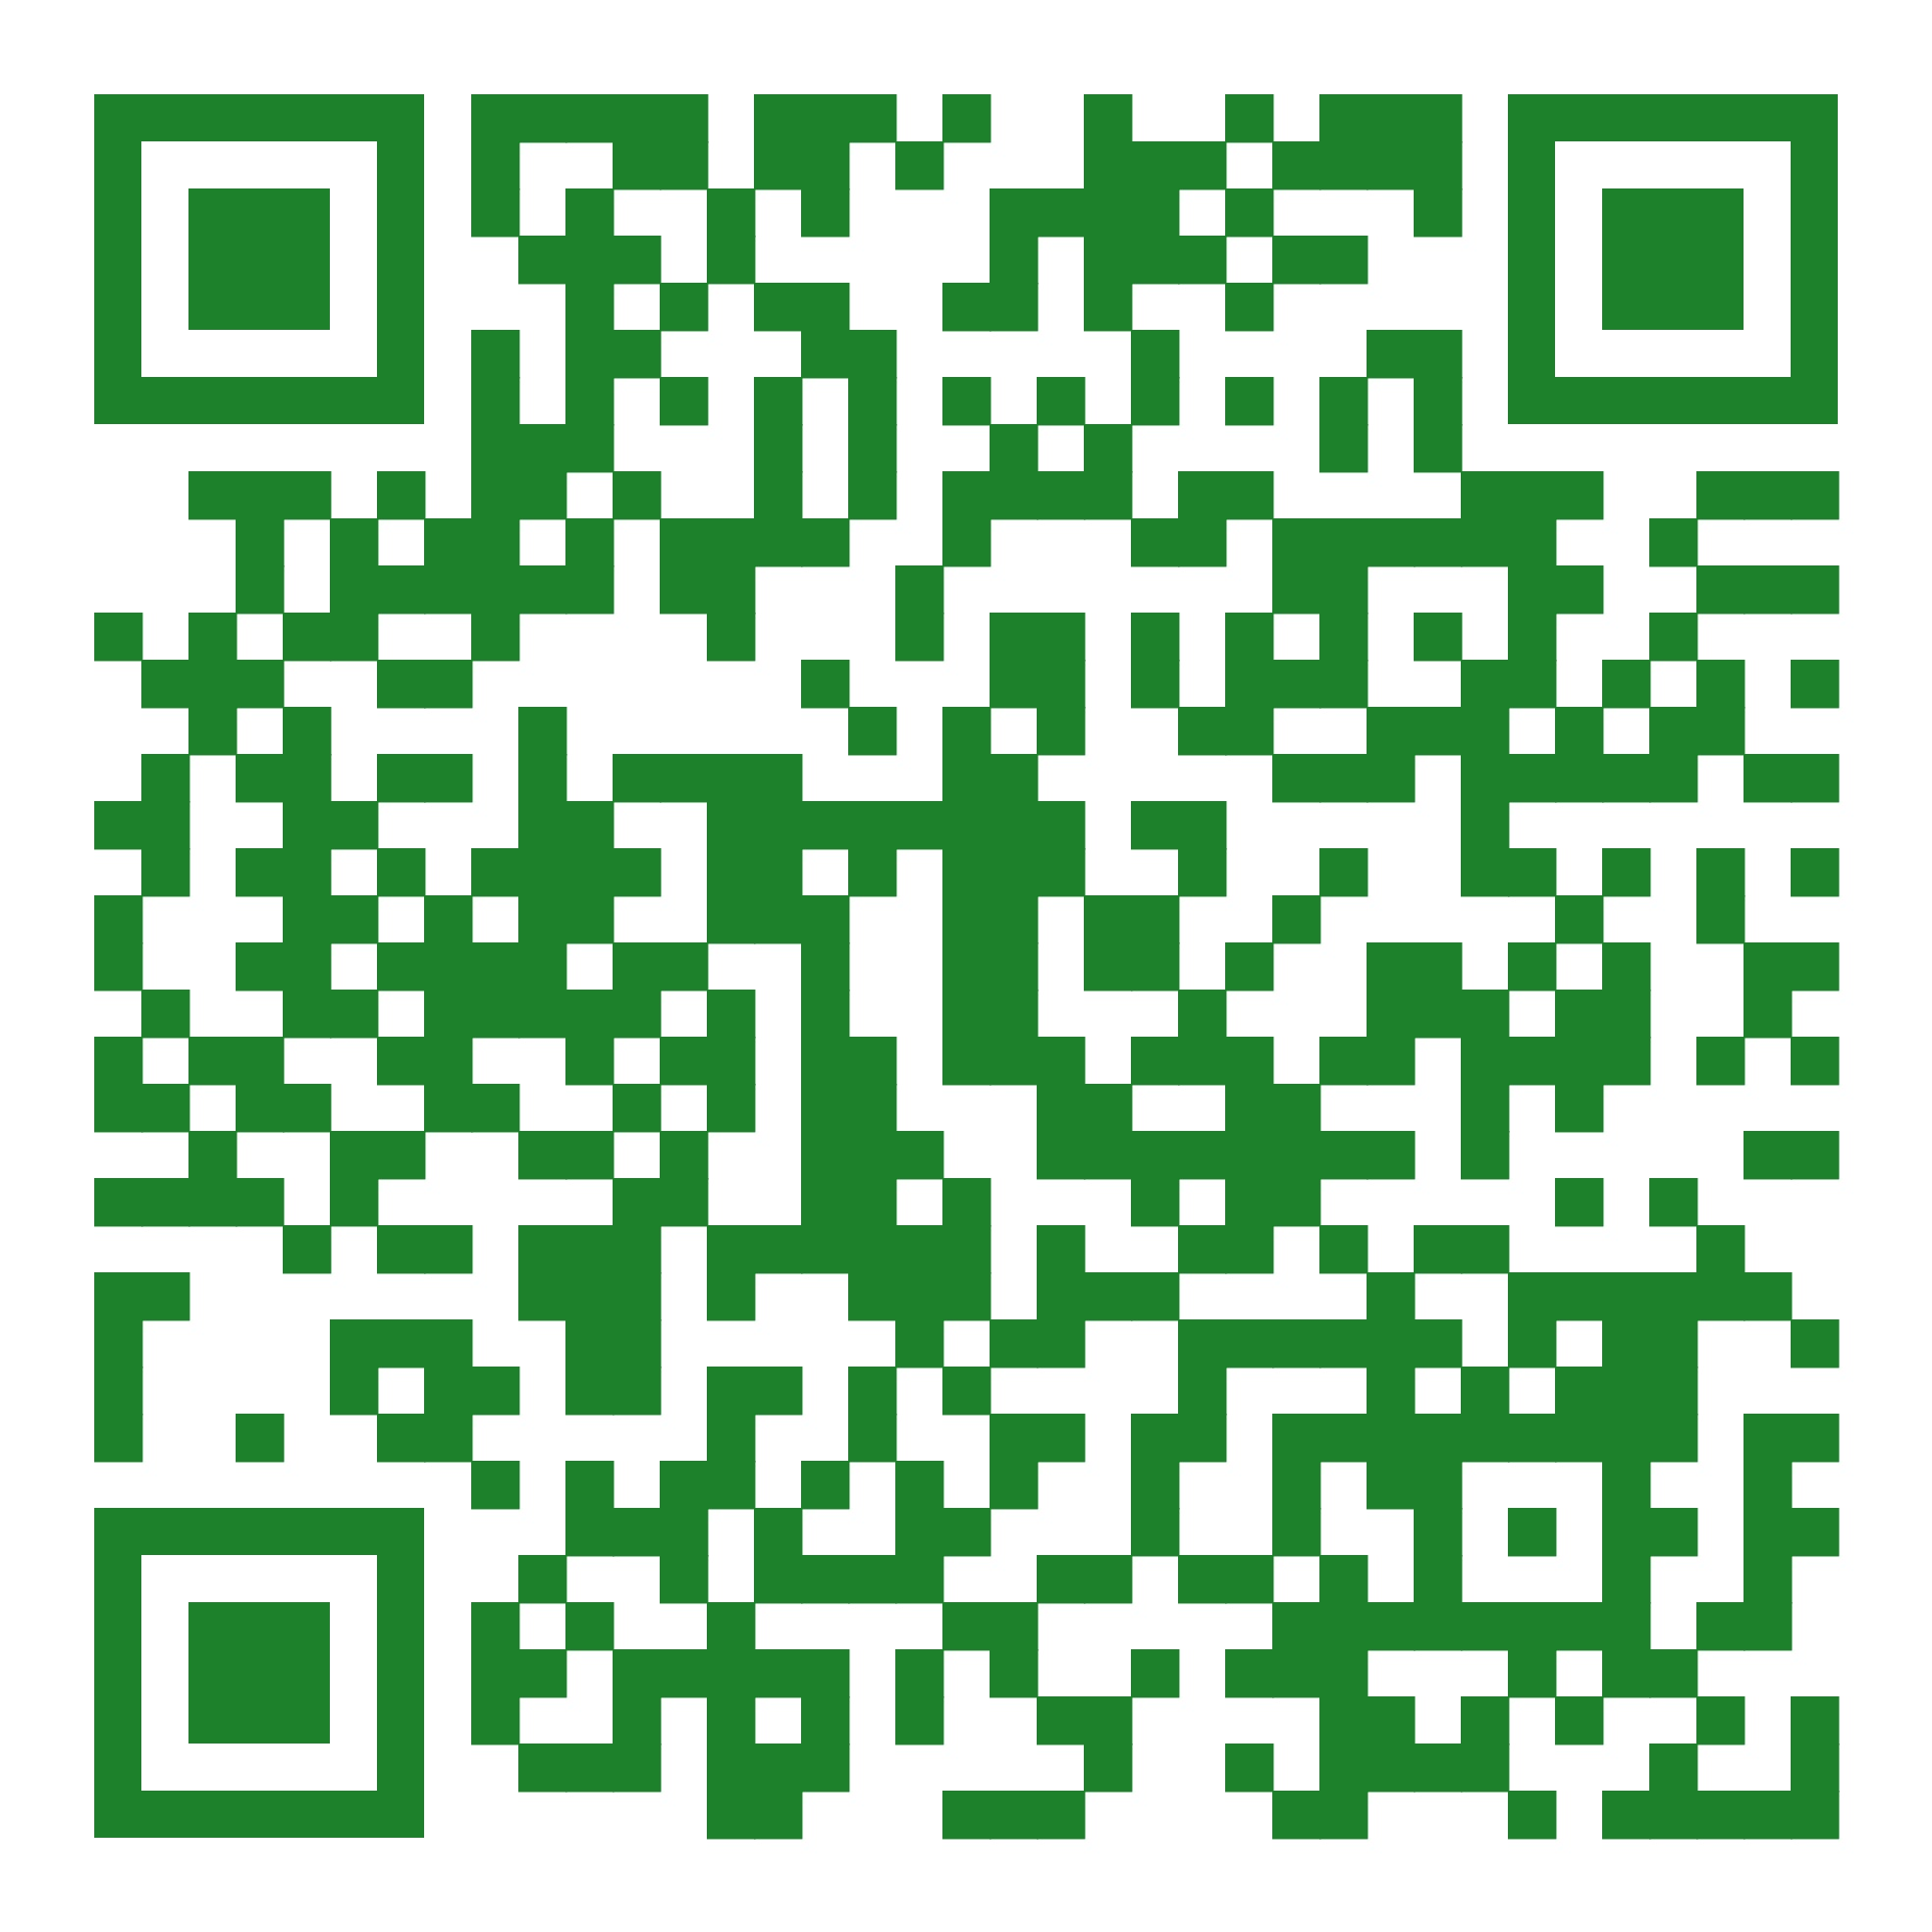
Клуб для осознанных преподавателей

Slide 26

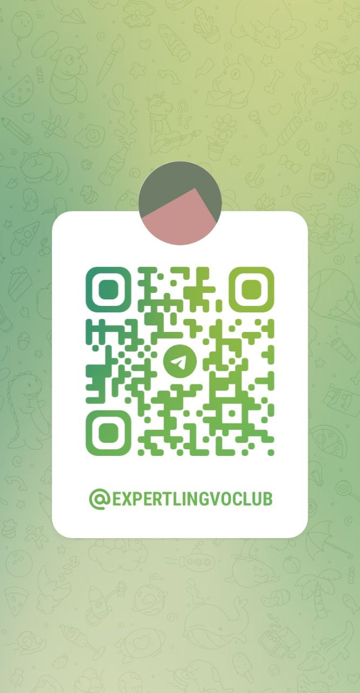
Давайте не терять друг друга

Slide 27

Наши социальные сети

